Slide 2
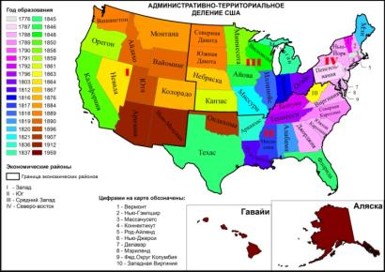
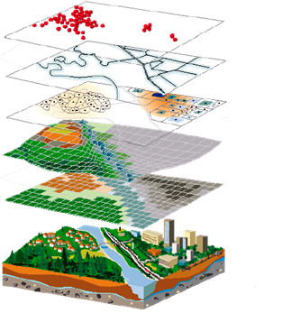
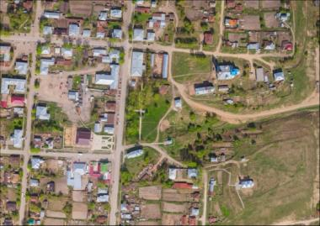
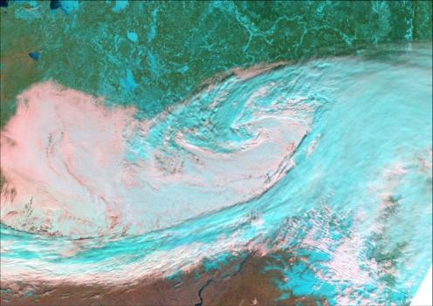
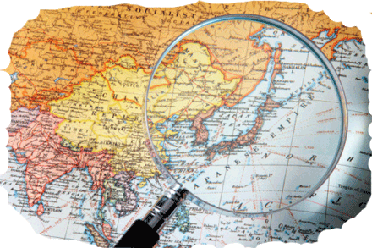
У нас тебе будет интересно, если ты любишь:
Карты и атласы
Глобусы
Работать на компьютере
Моделирование
Космические и
аэрофотоснимки
Географию
Рисовать и чертить
Notes:
Как путь к гис + описание гис
Глобусы
Полеты над городом
Атласы
Компьютеры
Рисование
Веб-дизайн
Оформление карт

Slide 3
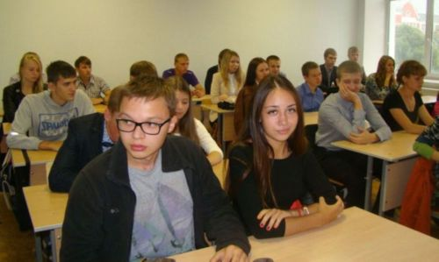
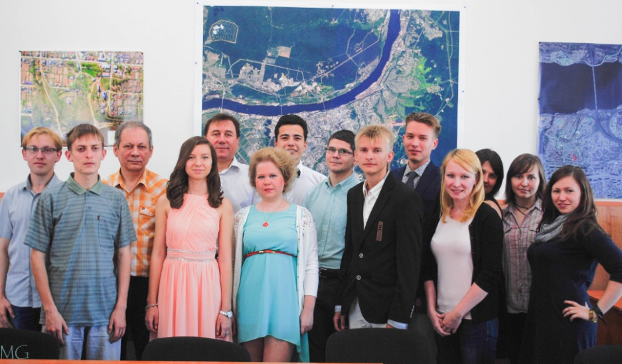
История кафедры
В 2009 г. на географическом факультете ПГНИУ, в рамках специальности «География», открыта специализация «Геоинформатика». В 2011 г. проведено лицензирование нового для ПГНИУ направления 021300.62 «Картография и геоинформатика». В 2014 году состоялся первый выпуск специалистов и был открыт набор в магистратуру по направлению обучения 021300.68 «Математико-картографическое моделирование геосистем и комплексов». В 2015 г. открыта аспирантура по направлению 25.00.35 «Геоинформатика» (географические науки).
Дата создания кафедры - 28 марта 2012 г.

Slide 4
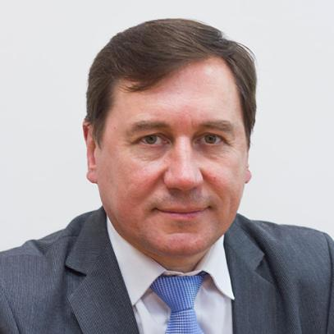
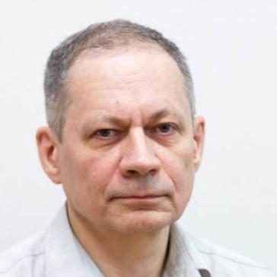
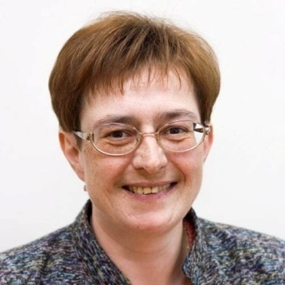
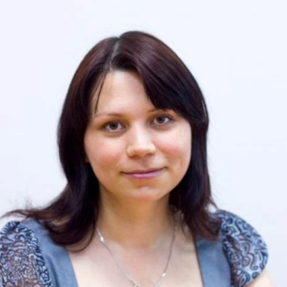
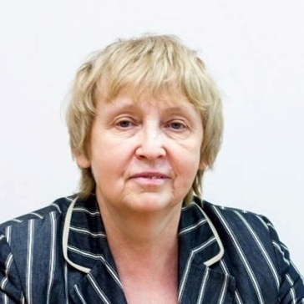
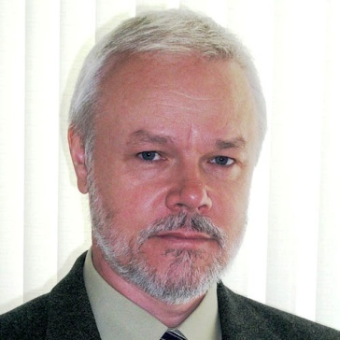
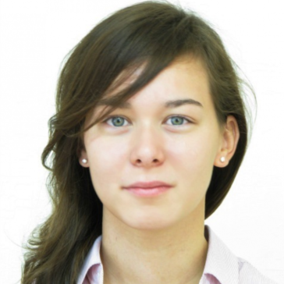
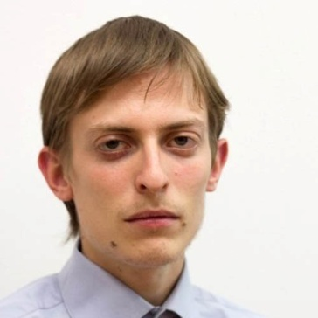
Преподавательский состав
Учебно-вспомогательный состав
К.г.н., доцент
Черепанова
Екатерина Сергеевна
Инженер кафедры
Инженер кафедры
К.г.н., доцент
Соболева
Елена Борисовна
К.ф-м.н., доцент
Пономарчук
Алексей Иванович
К.г.н., доцент
Бажукова
Наталья Валерьевна
Заведующий кафедры –
доктор географических наук,
профессор Пьянков Сергей Васильевич
Отличительной особенностью кафедры картографии и геоинформатики является полная остепененность преподавательского состава.
К.г.н., доцент
Коробейников
Александр Михайлович
К.г.н., доцент
Шихов
Андрей Николаевич
Техник кафедры
Техник кафедры
К.б.н., доцент
Карзенкова
Александра Владимировна

Slide 5
Научные направления, разрабатываемые кафедрой
Фундаментальные исследования:
1. Геоинформационное и математико-картографическое моделирование геосистем и природно-техногеных комплексов;
2. Создание и развитие методов тематического и атласного картографирования;
3. Разработка концептуальных основ web-картографирования;
4. Разработка теории и моделей инфраструктур пространственных данных регионального уровня;
5. Разработка концепций создания геопорталов и web-картографических сервисов;
6. Развитие теоретических положений тематического ДДЗЗ (аэро- и космосъемка);
7. Развитие геостатистических методов при моделировании гидрометеорологических процессов и явлений.
Прикладные исследования:
1. Организация космического мониторинга территории Пермского края;
2. Создание и ведение архива космических снимков и результатов тематического дешифрирования ДДЗЗ;
3. Проектирование и создание геопорталов различного иерархического уровня и территориального охвата;
4. Создание и ведение геоинформационных систем специального назначения;
5. Составление, обновление, подготовка к изданию, издание в графическим, цифровом (электронном) и иных видах тематических карт, планов и атласов специального назначения;
6. Выполнение научно-исследовательских и опытно-конструкторских работ в области ГИС-технологий.
Notes:
исследования

Slide 6
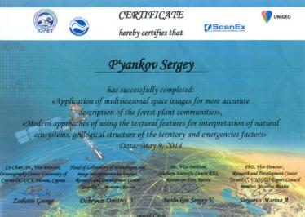
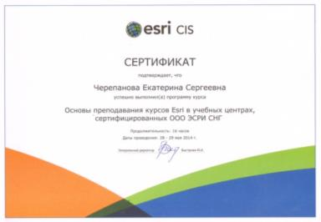
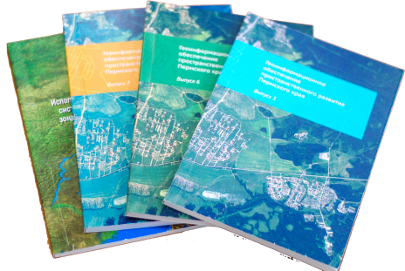
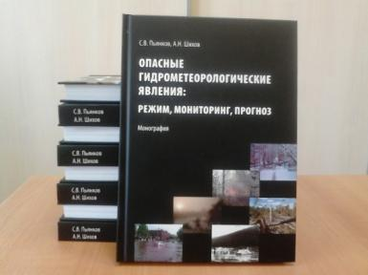
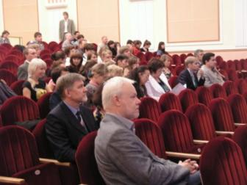
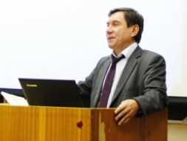
Наши достижения
Публикации сотрудников кафедры :
Издано 5 монографий,
более 50 статей и публикаций, в том числе из списка ВАК, Scopus и Web of science,
6 методических пособий;
Издан «Атлас Пермского края»,
множество участий в конференциях, семинарах и выставках международного, федерального и регионального уровня
Notes:
Про достижения

Slide 7
Кафедра осуществляет подготовку студентов:
 | Бакалавриат | Магистратура | Аспирантура
Профиль подготовки | 021300.62 «Картография и геоинформатика» | 021300.68 «Математико-картографическое моделирование геосистем и комплексов» | 25.00.35 «Геоинформатика»
Срок обучения | 4 года с присвоением степени «Бакалавр» | 2 года с присвоением степени «Магистр» | 3 года с присвоением степени «Исследователь. Преподаватель-исследователь»
Кол-во бюджетных мест | 25 | 15 | По конкурсу
Форма обучения | очная | очная | очная
Вступительные экзамены | География (ЕГЭ), Математика (ЕГЭ), Русский язык (ЕГЭ) | Геоинформатика(письменно) | Геоинформатика, Философия, ин.яз.
Минимальный проходной балл | Из 300 возможных: 2012 г. – 244; 2013 г. – 198; 2014 г. -199. | Из 100 возможных: 2014 г. - 63

Slide 8
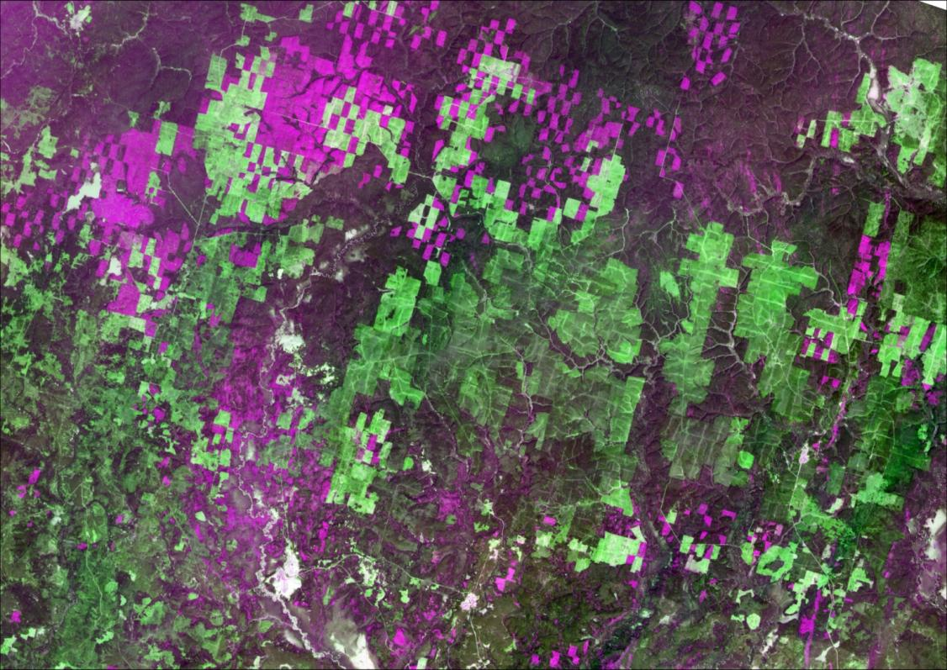
Дешифрирование ДДЗЗ
В ходе обучения студенты освоят:
Методы спутникового позиционирования
Математико-картографическое моделирование

Slide 9
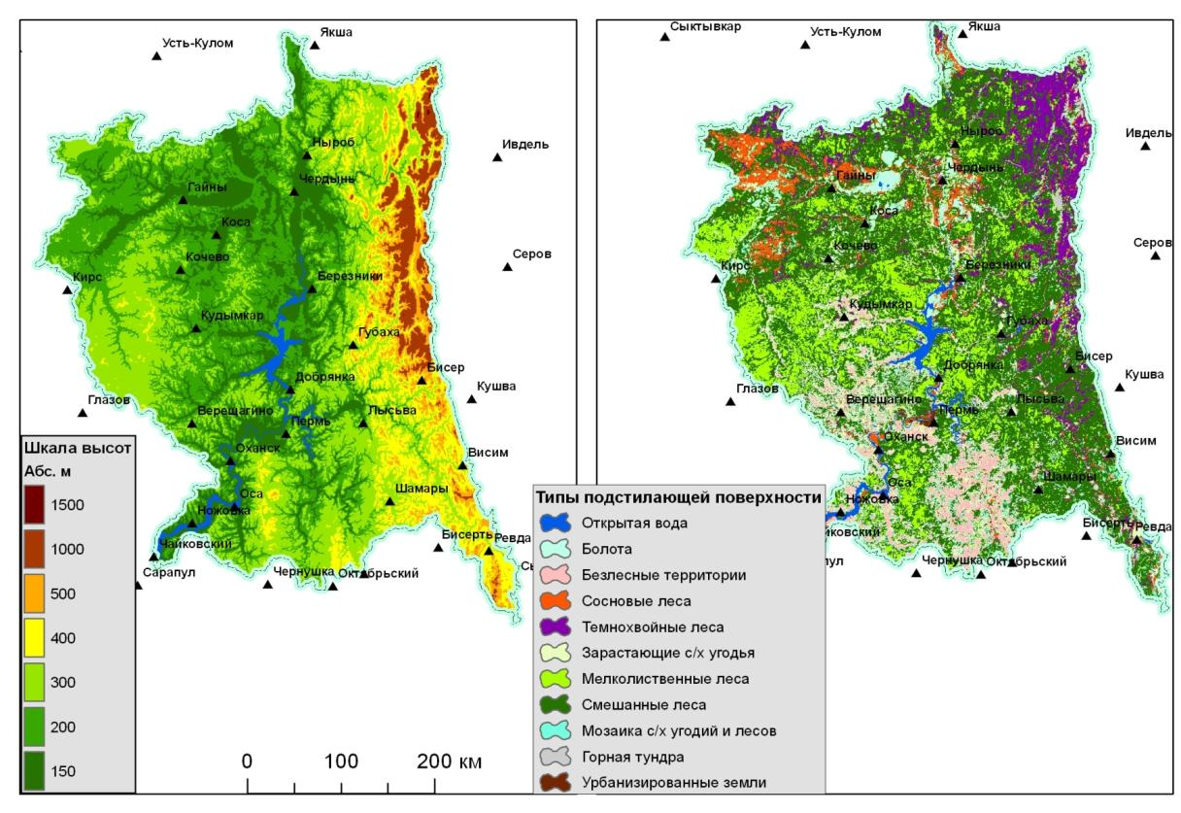
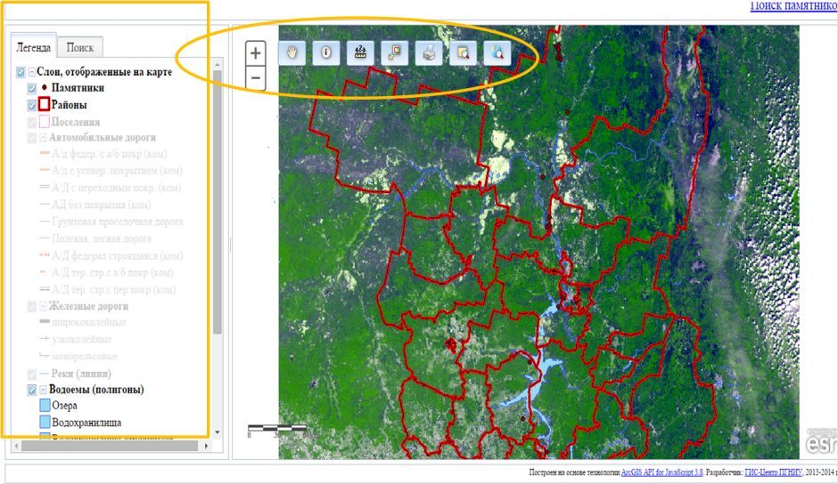
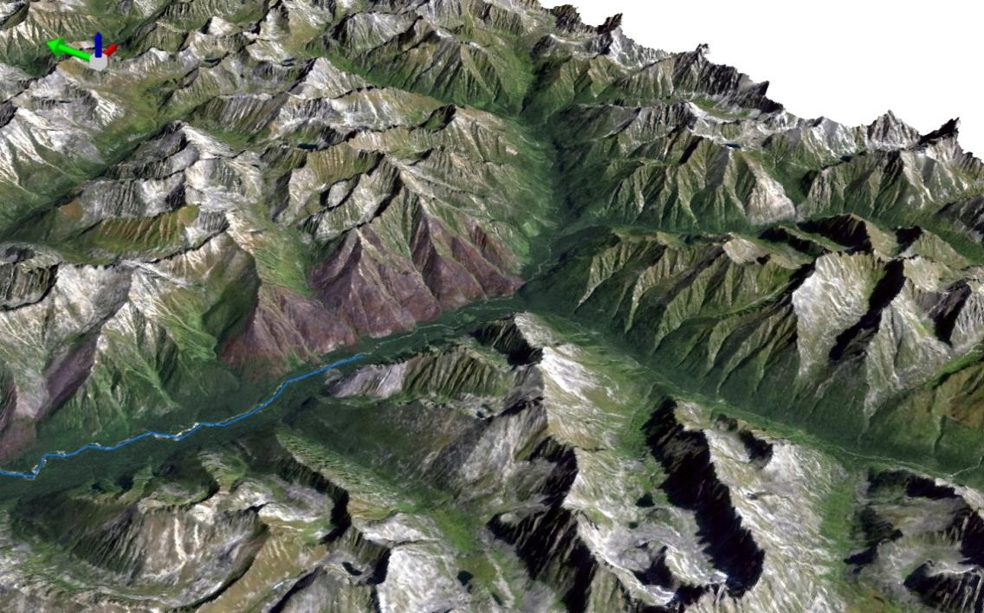
Геоинформационное картографирование
В ходе обучения студенты освоят:
Основы Web- картографирования
Методы многомерного цифрового пространственного моделирования

Slide 10
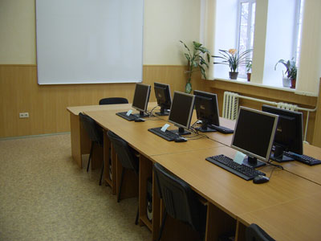
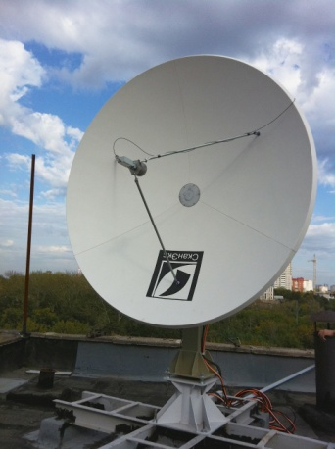
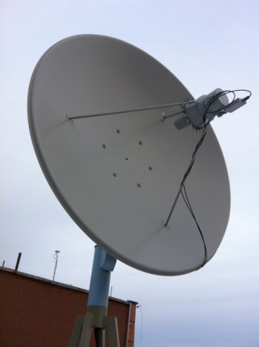
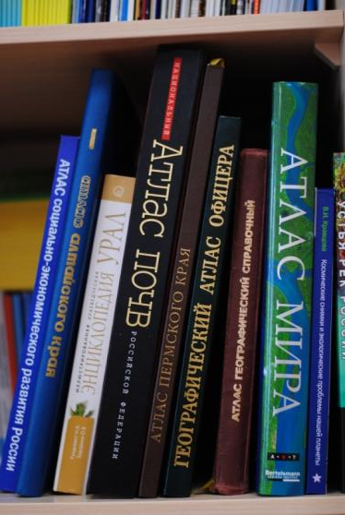
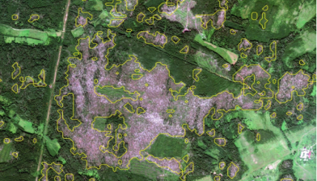
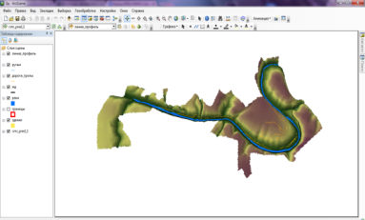
Оснащенность
Специализированные классы
Актуальные пространственные данные для практических работ
«Алиса-СК»
Современное программное обеспечение
Современная
библиография
ArcGIS 10.1,
MapInfo 10.5,
EasyTrase 7.99,
Scanex Image Processor,
ГИС -панорама
«УниСкан -24»

Slide 11
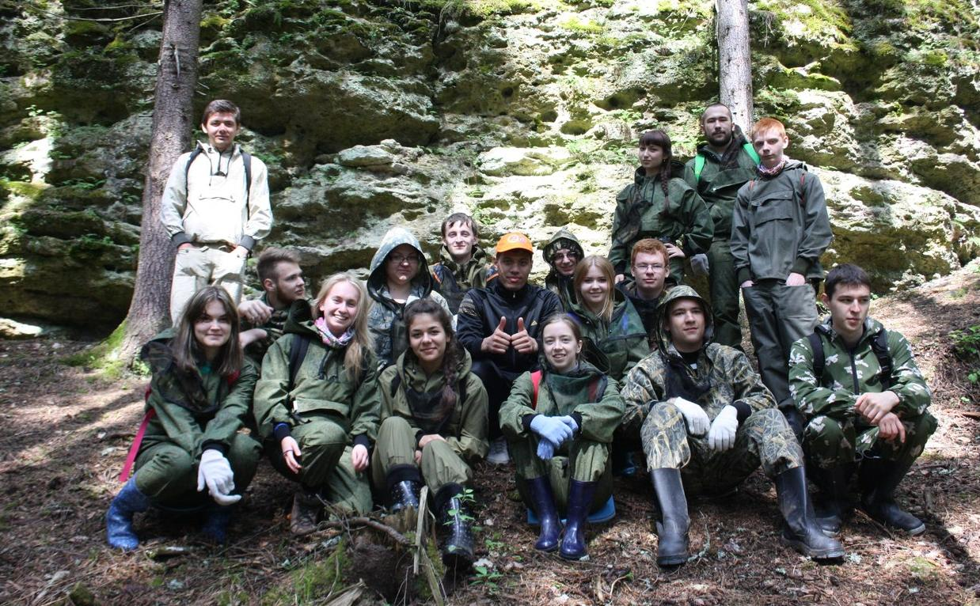
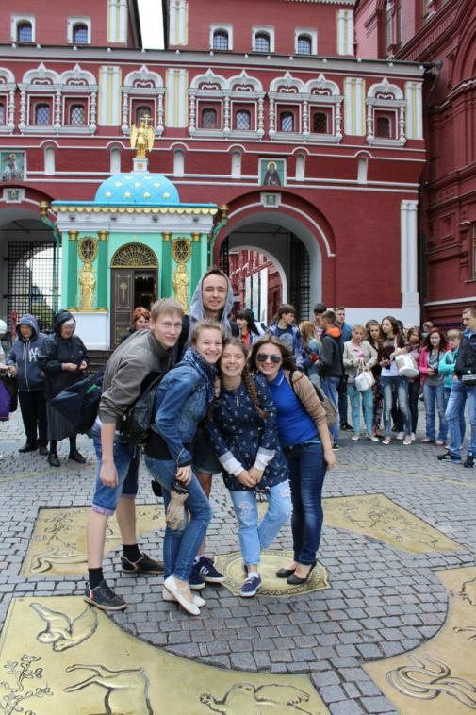
Практики студентов (общегеографические)
УНБ Предуралье
г. Москва

Slide 12
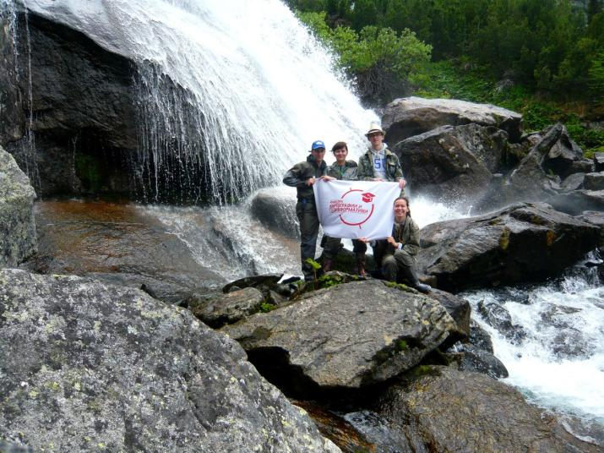
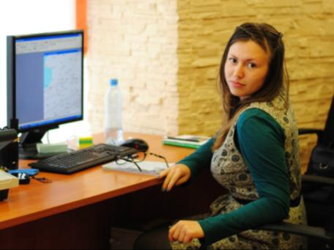
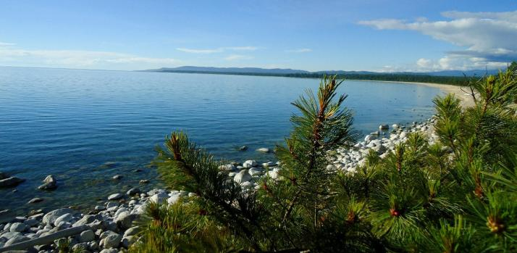
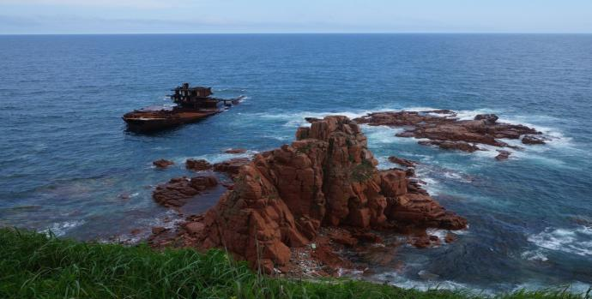
Практики студентов (производственные)
Главное управление по делам ГО и ЧС Пермского края (Пермь);
ФГБУ «Заповедное Подлеморье», Забайкальский национальный парк (Усть-Баргузин);
Тихоокеанский институт географии ДВО РАН (Владивосток);
ИГ им. В.Б. Сочава СО РАН (Иркутск);
ООО "ЕАЕ-Консалт“(Пермь);
ООО "Мастер-СВ“(Пермь);
ФГБУ "Сочинский национальный парк”(Сочи);
"Эр-Телеком Холдинг«(Пермь);
ЗАО "Прогноз» (Пермь).
«НПП «Сибгеокарта»
г. Нижневартовск
Озеро Байкал, Баргузинский заповедник
г. Владивосток
Notes:
уточнить

Slide 13
Сотрудничество
Институты и ВУЗы
Сообщества и ассоциации
Московский государственный университет им. Ломоносова;
Санкт-Петербургский государственный университет;
Горный институт Уро РАН (г. Пермь);
Пермский научный исследовательский политехнический институт;
Научно-исследовательский институт энергетических сооружений (г.Волгоград);
Институт водных экологических проблем СО РАН (г.Барнаул);
Алтайский государственный университет;
Томский университет систем управления и радиоэлектронники;
Поволжский центр космической геоинформатики (г. Самара).
УНГЕО
ГИС-Ассоциация РФ
Поставщики ПО
ООО «Дата +» (г. Москва);
ИТЦ «Scanex» (г. Москва);
ООО «Рекод» (г.Москва);
КБ «Панорама» (г. Москва).
Бизнес-структуры и органы власти
ГУ по делам ГО и ЧС РФ;
Министерство природных
ресурсов, лесного хозяйства
и экологии ПК;
ЗАО «Прогноз»;
ООО «Мастер –СВ»;
ОАО «Соликамскбумпром»;
ОАО «Капитал – 3».
Notes:
Сотрудничество + карта с университетами с гИС

Slide 14
Выпускники кафедры картографии и геоинформатики работают и востребованы в следующих организациях Пермского края и России
Министерство Российской Федерации по делам гражданской обороны, чрезвычайным ситуациям и ликвидации последствий стихийных бедствий «ГУ МЧС России по Пермскому краю»;
Управлении Федеральной службы государственной регистрации, кадастра и картографии по Пермскому краю
Камское бассейновое водное управление Федерального агентства водных ресурсов;
Министерство природных ресурсов, лесного хозяйства и экологии Пермского края;
Министерство строительства и архитектуры Пермского края;
Министерство промышленности, инноваций и торговли Пермского края;
Министерство транспорта и связи Пермского края;
Администрация г. Перми и Пермского края, органы местного самоуправления;
Центр геоинформационных систем и технологий (ГИС центр) ПГНИУ;
ООО «Мастер-СВ»;
ООО «Капитал – 3»;
ООО «МИП Центр космических технологий и услуг».
Notes:
Дополнить список

Slide 15
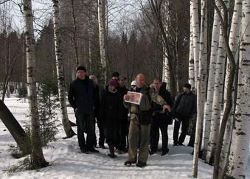
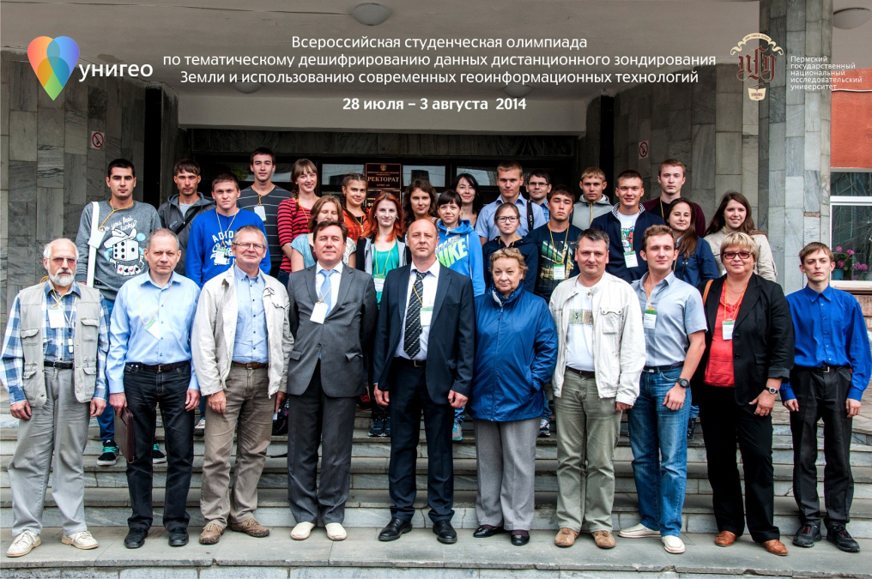
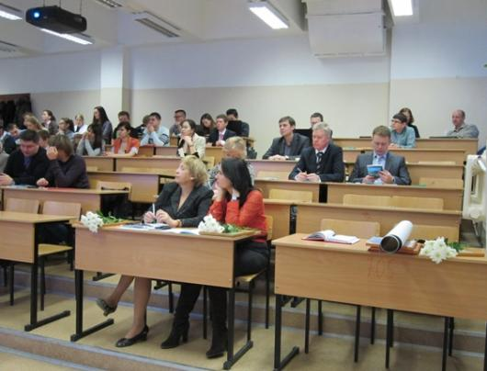
Организация мероприятий
Повышение квалификации
Конференции
Олимпиады

Slide 16
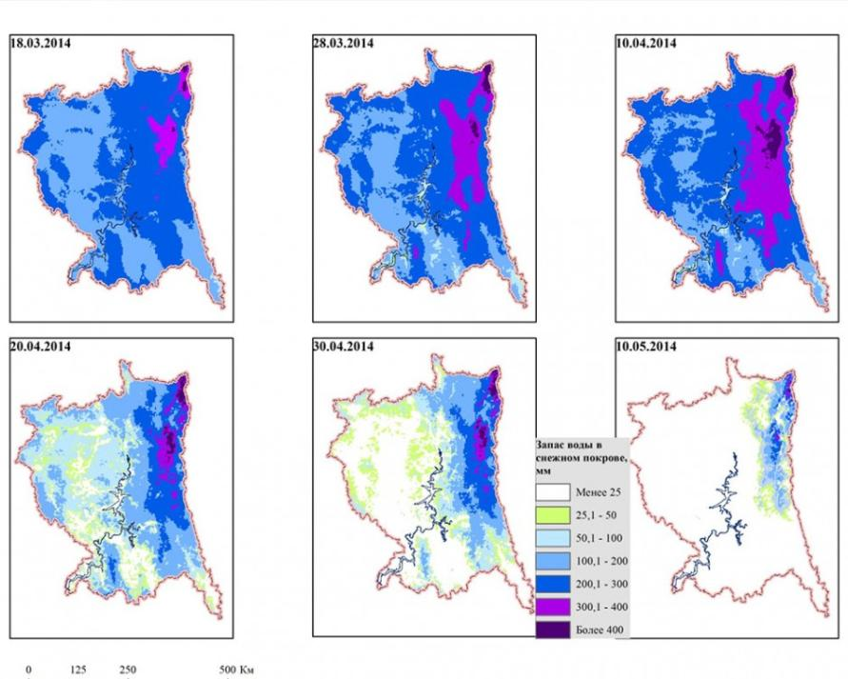
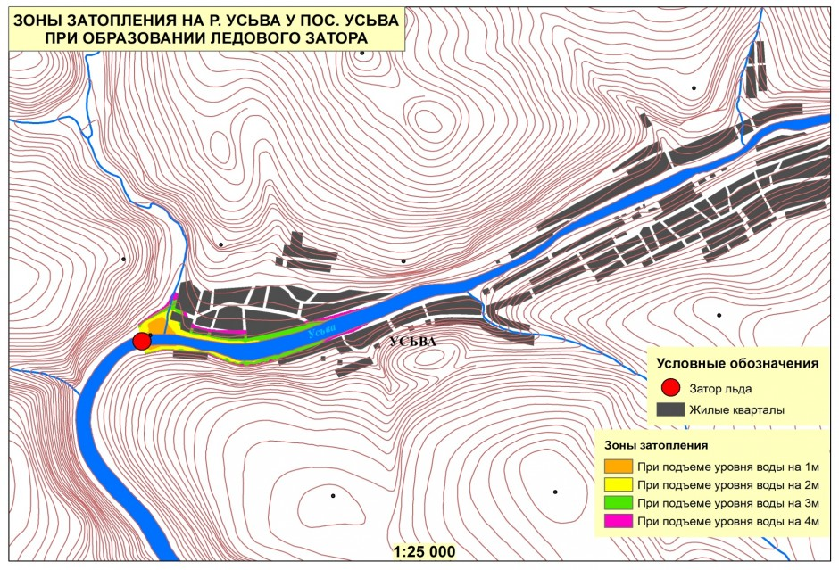
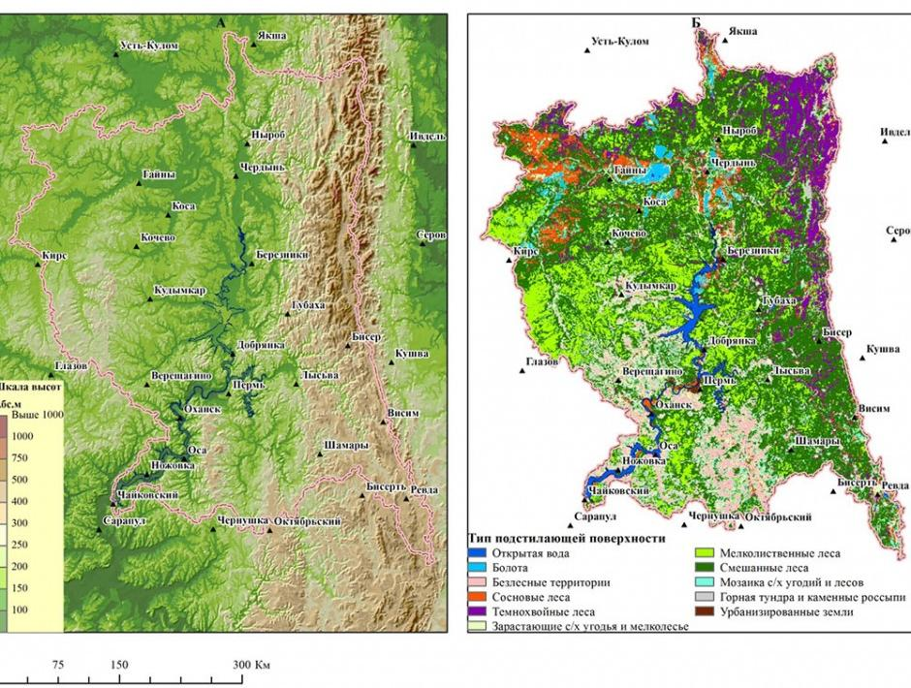
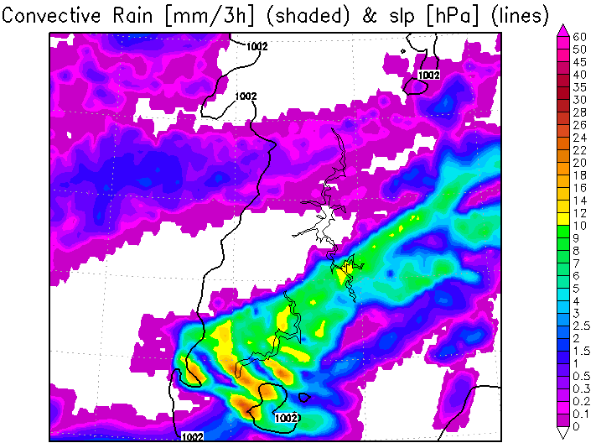
Проекты и гранты с участием студентов
«Оценка влияния растительных формаций на процессы формирования и таяния снежного покрова с применением данных дистанционного зондирования Земли»
«Разработка оперативного информировании об опасных явлениях погоды в Пермском крае на основе мезомасштабной модели атмосферы WRF/ARW»
«Прогнозирование процессов формирования весеннего стока методами математико-картографического моделирования»
«Разработка технологии оперативного мониторинга и прогноза затопления территории при образовании ледового затора»

Slide 17
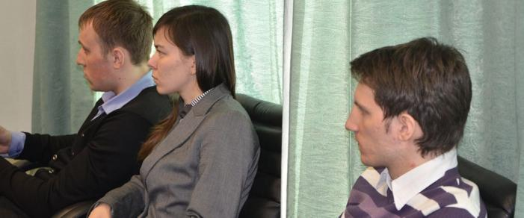
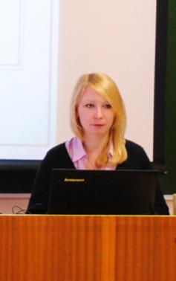
Студенческая наука
Широкий спектр тем исследования
«Комплексное исследование чрезвычайных ситуаций, связанных с половодьем, методами ГИС-технологий»;
«Мониторинг формирования и прохождения весеннего половодья на реках водосбора Воткинского водохранилища»;
«Создание интерактивной карты вакансий индустриального района г. Перми с приминением геокодирования»;
«Геомаркетинговое исследование как инструмент планирования направления развития магазинов шаговой доступности»;
«ГИС в территориальном планировании и градостроительстве»;
«Применение геоинформационных технологий при оптимизации сети лесных дорог»;
«Картографическая обеспеченность строительства, эксплуатации и реконструкции газопроводного транспорта»;
«Особенности создания цифровой ортофотомозайки актуальной космической съемки высокого разрешения»;
«Анализ анаморфированных изображений для выявления преимуществ и недостатков»;
«Методика создания электронного учебного пособия «Страны СНГ» и его картографическое обеспечение».
Участие в научно-практических конференциях и олимпиадах как университетского так и всероссийского уровня
Notes:
Участия студентов

Slide 18
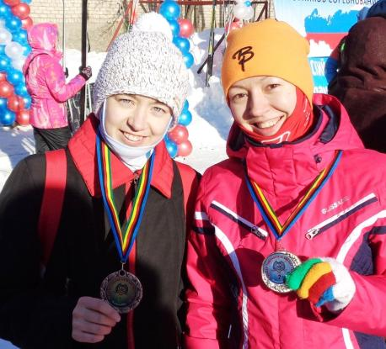
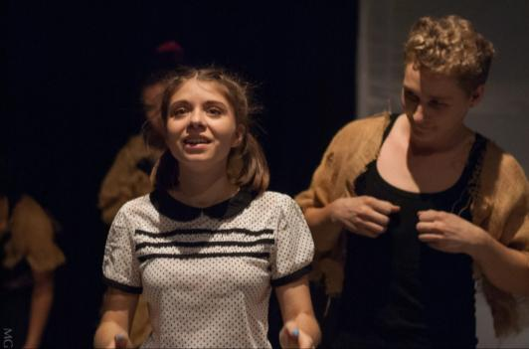
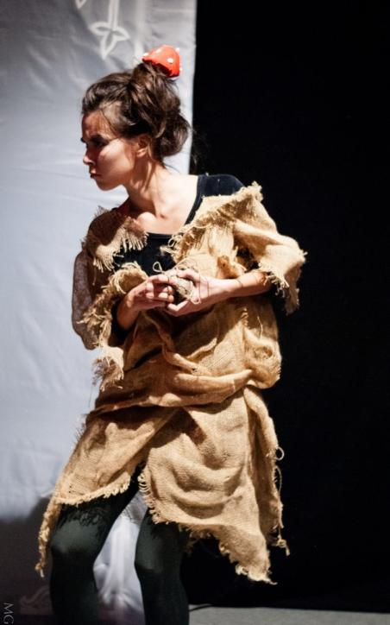
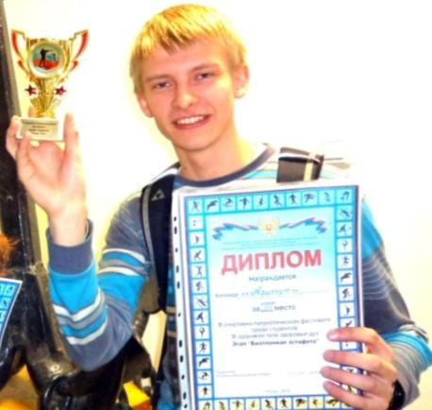
Активность
Студенты кафедры активно участвуют в творческой и спортивной жизни как факультета, так и университета

Slide 19
Приходите! Мы будем вам рады!
8 корп., 409 ауд.
тел.: (342) 2396-734
e-mail: gis@psu.ru
www.gis.psu.ru

